Slide 1
TEMAT 6: Eksploatacja agregatów prądotwórczych i osprzętu
SZKOLENIE KIEROWCÓW-KONSERWATORÓW SPRZĘTU RATOWNICZEGO OSP

Slide 2
MATERIAŁ NAUCZANIA
Rodzaj sprzętu oświetleniowego;
Agregaty prądotwórcze - typy i przeznaczenie;
Warunki eksploatacyjno-użytkowe;
Obsługa agregatów prądotwórczych i masztów oświetleniowych.

Slide 3
Rodzaj sprzętu oświetleniowego
Sprzęt oświetleniowy dzielimy na:
Indywidualny,
Do awaryjnego oświetlenia pomieszczeń,
Do oświetlania terenu,
Lampy sygnalizacyjne.
Dodatkowy podział:
Najaśnice i reflektory,
Maszty oświetleniowe (przenośne i przewoźne),
Balony i wieże oświetleniowe.

Slide 4
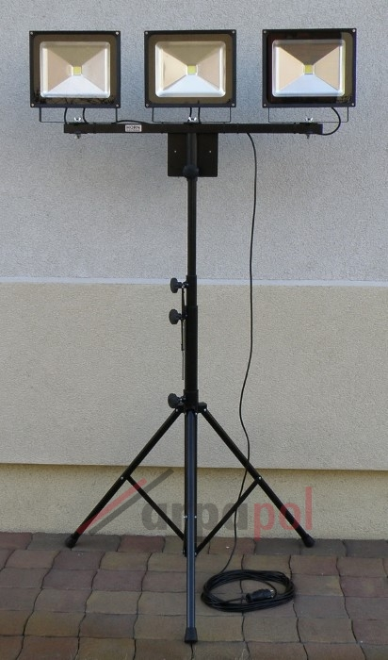
Rodzaj sprzętu oświetleniowego
Elementy masztu przenośnego:
NAJAŚNICA
BELKA
STATYW
Zdjęcie nr 13

Slide 5
Rodzaj sprzętu oświetleniowego
Sprzęt oświetleniowy tego typu, stosujemy dla skutecznego, szybkiego i prawidłowego przeprowadzenia akcji ratowniczo- gaśniczej, przy niedostatecznej widoczności.

Slide 6
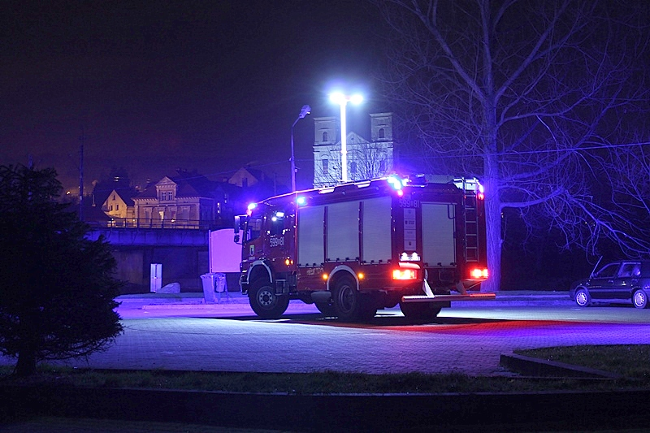
Rodzaj sprzętu oświetleniowego
Przykład pneumatycznie wysuwanego masztu oświetleniowego zabudowanego na samochodzie pożarniczym:
Zdjęcie nr 14

Slide 7
Rodzaj sprzętu oświetleniowego
Przykład masztów pneumatycznych zabudowanych w skrytkach samochodu pożarniczego
Zdjęcie nr 15

Slide 8
Agregaty prądotwórcze – typy
i przeznaczenie
Agregat prądotwórczy jest to urządzenie służące do zamiany energii mechanicznej wytwarzanej przez silnik spalinowy na energię elektryczną.
Silnik spalinowy jest zamontowany i połączony na wspólnej ramie z prądnicą (generatorem). Agregat prądotwórczy posiada osprzęt prądnicy oraz silnika i zdolny jest do samodzielnego zasilania odbiorników elektrycznych.
8

Slide 9
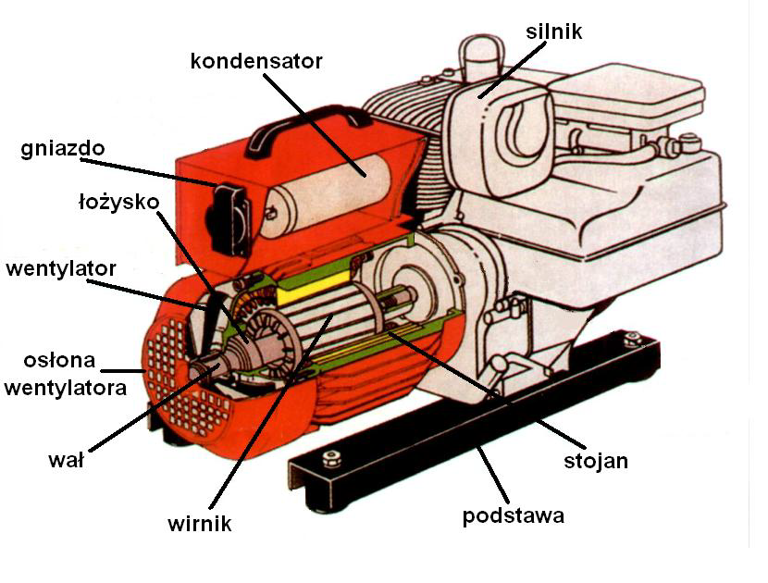
Agregaty prądotwórcze – typy
i przeznaczenie
Zdjęcie 1
9
Zdjęcie nr 1

Slide 10
Agregaty prądotwórcze – typy
i przeznaczenie
Agregaty możemy podzielić na:
Stacjonarne
Mobilne:
- przenośne,
- przewoźne na własnych podwoziach,
- zabudowane na stałe w pojazdach.

Slide 11
Agregaty prądotwórcze – typy
i przeznaczenie
Możemy wyróżnić również drugi podział agregatów prądotwórczych na:
agregaty jednofazowe 230V,
agregaty trzyfazowe 400V.

Slide 12
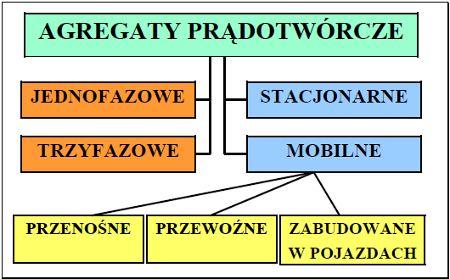
Agregaty prądotwórcze – typy
i przeznaczenie
Schemat podziału agregatów prądotwórczych:
Zdjęcie nr 2

Slide 13
Agregaty prądotwórcze – typy
i przeznaczenie
Agregaty stacjonarne
Agregaty stacjonarne występują w obiektach, które ze względu na charakter użytkowania muszą posiadać zapasowe źródło energii elektrycznej, takich jak szpitale, obiekty użyteczności publicznej, straże pożarne, zakłady pracy pracujące w systemie ciągłym. Zasilają one stałą instalację elektryczną w obiektach. (Przykład zdjęcia nr 3 i 4)

Slide 14
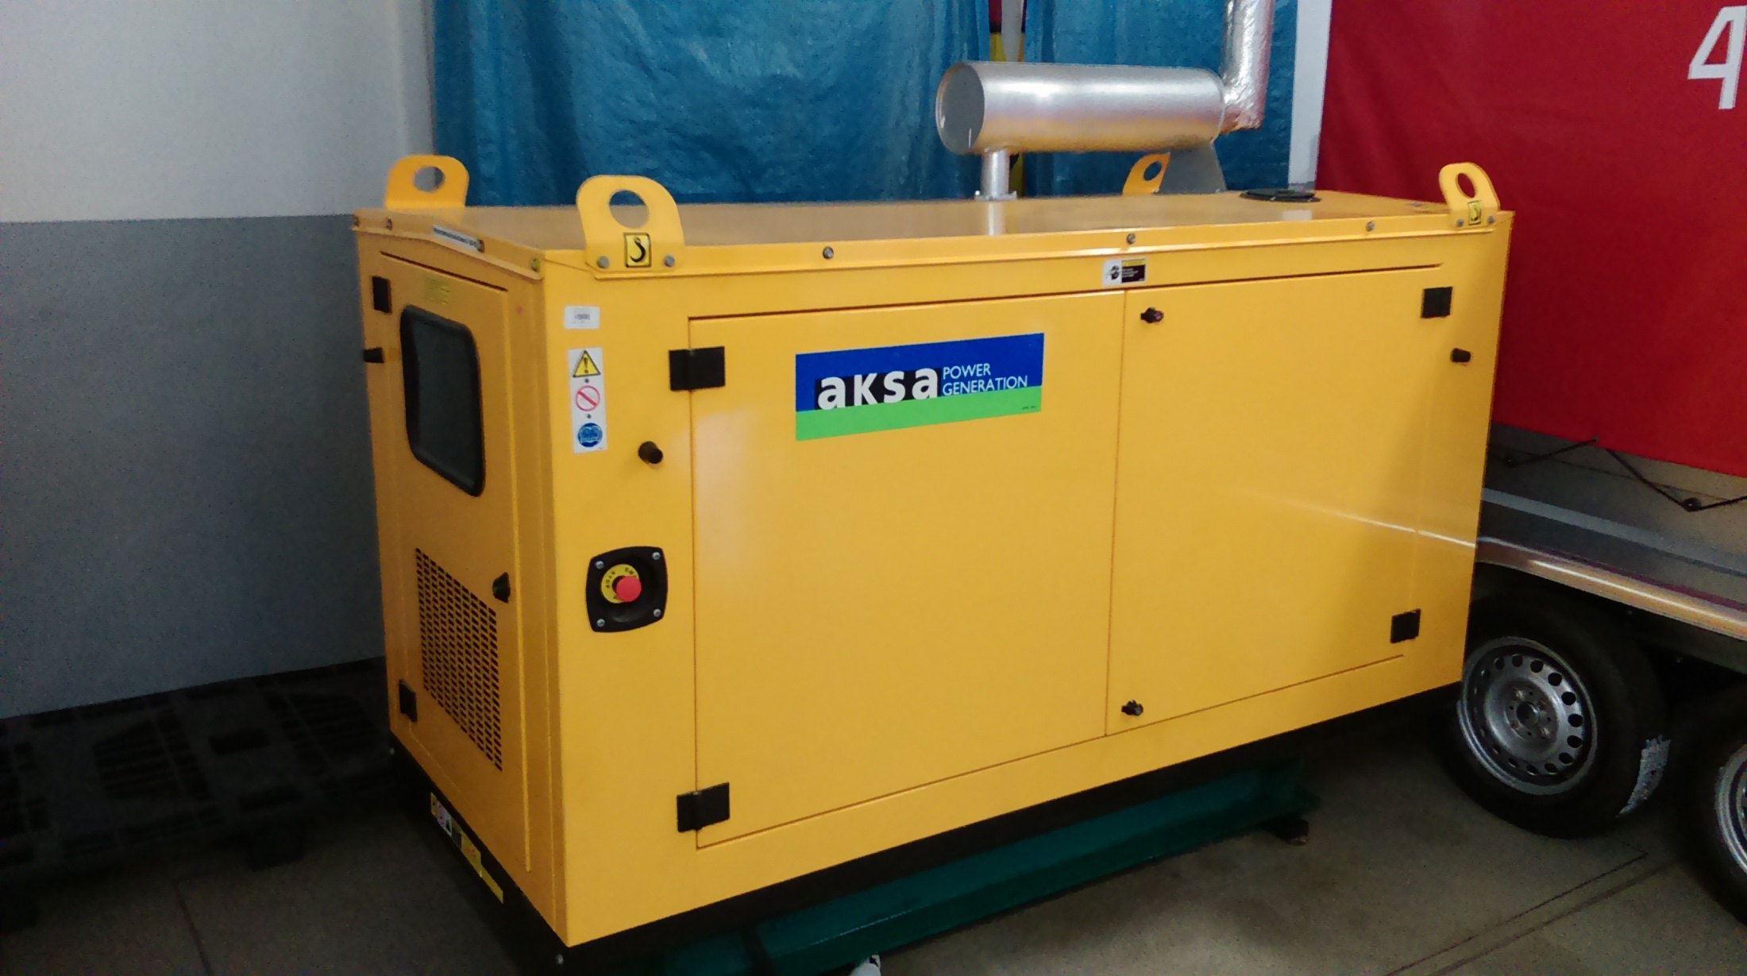
Agregaty prądotwórcze – typy
i przeznaczenie
Zdjęcie nr 3

Slide 15
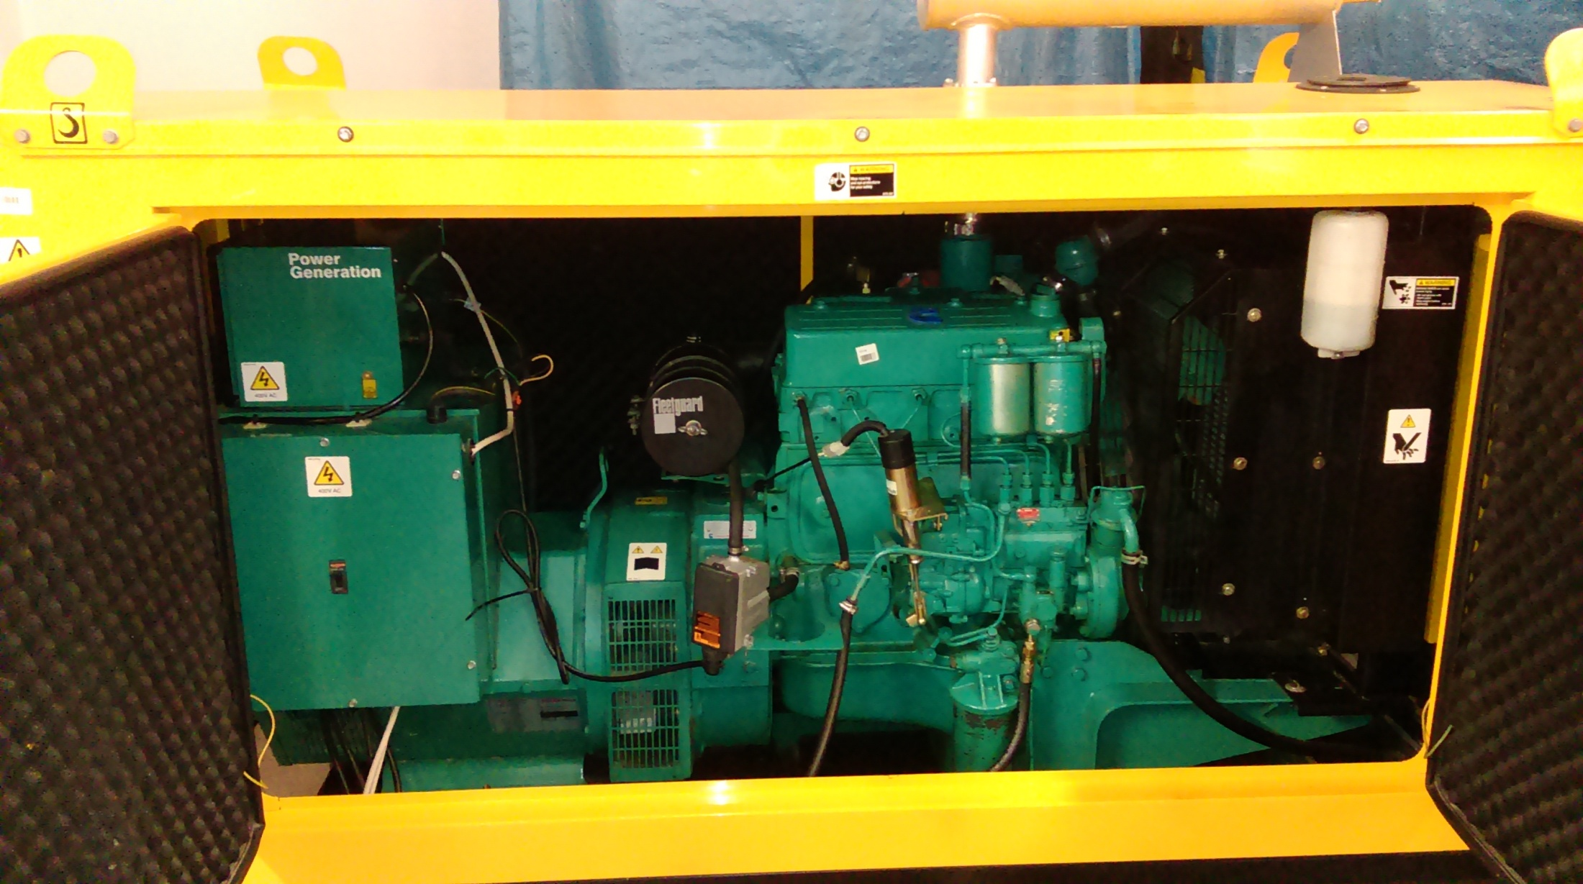
Agregaty prądotwórcze – typy
i przeznaczenie
Zdjęcie nr 4

Slide 16
Agregaty prądotwórcze – typy
i przeznaczenie
Agregaty mobilne:
Agregaty mobilne są to urządzenia do wytwarzania energii elektrycznej, które w zależności od potrzeb przemieszcza się w dowolne miejsce pracy. Zasilają one instalacje ruchome lub awaryjnie instalacje stałe.

Slide 17
Agregaty prądotwórcze – typy
i przeznaczenie
Agregaty mobilne przenośne:
Agregaty przenośne są to urządzenia o mniejszej wadze i mocy znamionowej, które mają uchwyty i mogą być przenoszone na miejsce pracy przez ludzi.
(Przykład zdjęcie nr 5 i 6)

Slide 18
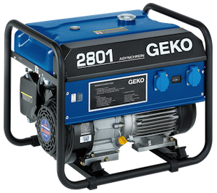
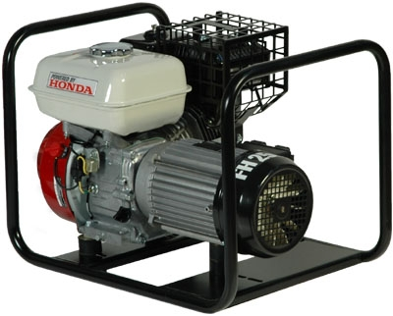
Agregaty prądotwórcze – typy
i przeznaczenie
Agregat prądotwórczy GEKO 2801
Zdjęcie nr 5
Agregat prądotwórczy HONDA FH 2541
Zdjęcie nr 6

Slide 19
Agregaty prądotwórcze – typy
i przeznaczenie
Agregaty mobilne przewoźne:
Agregaty przewoźne, ze względu na swoją wagę, montowane są na ramie umieszczonej na przyczepie holowanej za pojazdem.
(Przykład zdjęcie nr 7)

Slide 20
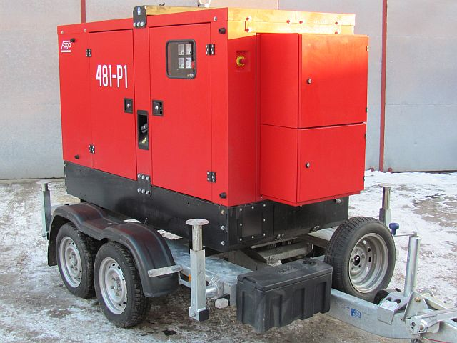
Agregaty prądotwórcze – typy
i przeznaczenie
Zdjęcie nr 7

Slide 21
Agregaty prądotwórcze – typy
i przeznaczenie
Agregaty zabudowane na stałe w samochodach pożarniczych:
W jednostkach straży spotykamy często agregaty prądotwórcze zabudowane na stałe w samochodach pożarniczych. Są one napędzane silnikiem samochodu poprzez przystawkę dodatkowego odbioru mocy. Posiadają wówczas stanowisko obsługi agregatu na stałe umieszczone w zabudowie samochodu

Slide 22
Agregaty prądotwórcze – typy
i przeznaczenie
Zdjęcie nr 8

Slide 23
Agregaty prądotwórcze – typy
i przeznaczenie
Silnik spalinowy:
W bardzo małych agregatach spotyka się silniki dwusuwowe, obecnie preferuje się w agregatach średniej mocy silniki czterosuwowe. W większych agregatach mają zastosowanie agregaty wysokoprężne.
Silniki mogą być uruchamiane ręcznie przy pomocy linki rozruchowej lub elektrycznie z rozrusznika elektrycznego, jednak wówczas agregat musi posiadać akumulator.

Slide 24
Agregaty prądotwórcze – typy
i przeznaczenie
Silnik posiada zazwyczaj regulator obrotów, który automatycznie ustawia obroty silnika zapewniające właściwą częstotliwość 50 Hz wytwarzanego prądu. Spotykamy również rozwiązania, w których obsługujący jest zobowiązany do ręcznego ustawienia obrotów oraz ich ciągłego monitorowania i regulacji tak, aby częstotliwość prądu wynosiła 50 Hz.

Slide 25
Agregaty prądotwórcze – typy
i przeznaczenie
Prądnica:
Prądnice zwane inaczej generatorami prądu zamieniają energię mechaniczną w energię elektryczną i zbudowane są bardzo podobnie do silnika elektrycznego.
Wykorzystują do wytwarzania prądu zjawisko zwane indukcją elektromagnetyczną, które polega na tym, że w przewodzie elektrycznym znajdującym się w zmiennym polu magnetycznym indukuje się (powstaje) prąd elektryczny.

Slide 26
Agregaty prądotwórcze – typy
i przeznaczenie
Zdjęcie puliptu obsługowo- kontrolnego, w agregacie zabudowanym na stałe w samochodzie pożarniczym
Zdjęcie nr 10

Slide 27
Agregaty prądotwórcze – typy
i przeznaczenie
Oświetlanie terenu (zasilanie masztów oświetleniowych, najaśnic i innego sprzętu oświetleniowego),
Zasilanie różnego typu narzędzi ratowniczych na miejscu działań ratowniczych (wiertarki, przecinarki, wyciągarki, młoty udarowe, piły do metali itp.),
Zasilanie specjalistycznych pomp do ratownictwa chemicznego, oraz elektrycznych pomp głębinowych,
27

Slide 28
Agregaty prądotwórcze – typy
i przeznaczenie
Podczas długotrwałych akcji, mogą służyć do ładowania latarek i radiotelefonów,
Mogą zostać użyte również do awaryjnego zasilania urządzeń ratujących, podtrzymujących życie lub bardzo ważnych ze względu na bezpieczeństwo obiektów.
28

Slide 29
Warunki eksploatacyjno-użytkowe
Na pulpicie może się znajdować przycisk rozrusznika elektrycznego i ewentualnie przycisk wzbudzania prądnicy.
W większych agregatach można spotkać włączniki poszczególnych gniazd elektrycznych oraz w gniazdach trzyfazowych przełącznik (zamiennik) dwóch faz, powodujący zmianę kierunku obrotów w silnikach elektrycznych podłączonych do agregatu.
Gniazda elektryczne umieszczane są na osobnym panelu lub wspólnie z urządzeniami kontrolnymi.

Slide 30
Warunki eksploatacyjno-użytkowe
Tabliczka znamionowa
Do najważniejszych informacji na tabliczce należą:
-moc znamionowa agregatu, przeważnie podawana jest w kVA,
-obroty wirnika dla częstotliwości 50 Hz,
-napięcie znamionowe dla jednej fazy 230V, oraz jeżeli występuje napięcie między fazami 400V,
-natężenie znamionowe dla jednej oraz dla trzech faz.
Ponadto są również umieszczone takie informacje jak: nazwa producenta, masa agregatu, numer i typ fabryczny agregatu

Slide 31
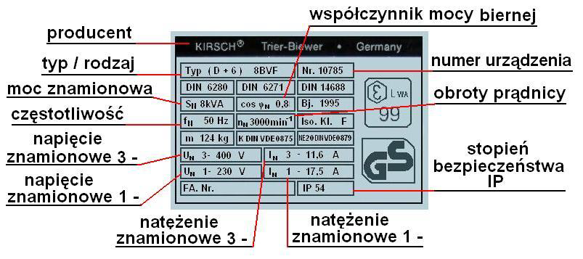
Warunki eksploatacyjno-użytkowe
Opisana tabliczka znamionowa
Zdjęcie nr 11

Slide 32
Warunki eksploatacyjno-użytkowe
Bardzo ważną informacją jest stopień bezpieczeństwa IP świadczący o tym, w jakich warunkach zewnętrznych, ze względu na ochronę przeciwporażeniową, możemy używać agregatu.
Poziom IP jest liczbą kodowaną i zgodnie z normami składa się z dwóch cyfr. Pierwsza z nich określa ochronę urządzenia przed przedostaniem się do wnętrza ciał stałych, a druga przed przedostaniem się wody.

Slide 33
Warunki eksploatacyjno-użytkowe
Pierwsza cyfra - ochrona przed ciałami obcymi i przed dotknięciem:
0 - bez ochrony,
1 - ciała obce > 50 mm,
2 - ciała obce > 12 mm,
3 - ciała obce > 2,5 mm,
4 - ciała obce > 1 mm.
Druga cyfra - ochrona przed dostaniem się wody:
0 - bez ochrony,
1 - pionowo spadające krople wody,
2 - kapiąca woda do 15 st. od pionu,
3 - pryskająca skośnie woda do 60 st. od pionu,
4 - woda tryskająca ze wszystkich kierunków
5 - woda lejąca się ze wszystkich kierunków.
Zdjęcie nr 12

Slide 34
Warunki eksploatacyjno-użytkowe
Do działań ratowniczych nie powinny być stosowane urządzenia, których stopień ochrony jest mniejszy niż IP 45.
Oprócz właściwej konstrukcji należy mieć na uwadze, że o skuteczności ochron przeciwporażeniowych decydujące znaczenie może mieć również właściwa konserwacja i okresowe badania sprzętu.
Obecnie, zgodnie z dyrektywami Unii Europejskiej, agregat prądotwórczy jak i wszelkie urządzenia i osprzęt elektryczny musi posiadać oznaczenia CE, co oznacza, że sprzęt spełnia wymogi bezpieczeństwa obowiązujące na terenie Unii.

Slide 35
Warunki eksploatacyjno-użytkowe
Pulpit obsługowo-kontrolny:
Na pulpicie znajdują się urządzenia monitorujące pracę silnika spalinowego oraz parametry pracy prądnicy, takie jak:
- napięcie wytwarzanego prądu,
- natężenie prądu na poszczególnych fazach, częstotliwość prądu.
Znajdują się tam również zabezpieczenia wszystkich obwodów w bezpieczniki, oraz wyłącznik różnicowo-prądowy.

Slide 36
Warunki eksploatacyjno-użytkowe
Zasady doboru agregatu do zapotrzebowania na energię elektryczną lub ocena możliwości obciążenia posiadanego agregatu:
Niektórzy producenci podają na tabliczce znamionowej moc bierną w kVA. Ponieważ moc odbiorników podawana jest w kW (moc czynna), dla otrzymania przybliżonej mocy w kW należy moc podaną w kVA pomnożyć przez 0,8.
Moc znamionowa wszystkich zasilanych odbiorników nie powinna przekraczać 70% mocy znamionowej agregatu.

Slide 37
Obsługa agregatów prądotwórczych i masztów oświetleniowych
W przypadku zasilania urządzenia jednofazowego z prądnicy trzyfazowej maksymalna moc odbiornika nie może przekraczać 60% mocy znamionowej.
Dlatego też w przypadku zasilania odbiorników jednofazowych w dużej odległości od agregatu przy użyciu przedłużacza należy stosować do każdego urządzenia osobny przedłużacz zasilając poszczególne odbiorniki z trzech różnych faz.
Przy zastosowaniu jednego przedłużacza obciąża się zawsze tylko jedną fazę, co może być szkodliwe dla agregatu. Przy odbiorze prądu z wszystkich faz asymetria obciążenia nie powinna być większa niż 30 % co oznacza, że powinniśmy skorzystać z trzech przedłużaczy i równomiernego obciążenia wszystkich faz.

Slide 38
Obsługa agregatów prądotwórczych i masztów oświetleniowych
Należy pamiętać o uwzględnieniu tzw. prądu rozruchowego. Podczas rozruchu urządzenia pobierają moc większą od znamionowej. Odbiorniki należy podłączać stopniowo tak, aby prądy rozruchowe nie nakładały się na siebie.
- Urządzenia świetlne, grzewcze oraz elektroniczne pobierają podczas rozruchu 20 % więcej prądu.
- Wyjątkiem są oświetleniowe lampy sodowe, których prąd rozruchowy jest 5 razy większy od mocy znamionowej podanej na tabliczce.
- Duże prądy rozruchowe posiadają silniki elektryczne, których prąd rozruchowy w zależności od typu silnika jest od 3 do 9 razy większy od mocy znamionowej.

Slide 39
Obsługa agregatów prądotwórczych i masztów oświetleniowych
BHP podczas obsługi
Agregat uruchamiać zgodnie z instrukcją obsługi,
Przed uruchomieniem agregat bezwzględnie uziemić,
Nie dotykać części będących w czasie pracy pod napięciem,
Nie uzupełniać paliwa przy pracującym agregacie,
Nie używać otwartego ognia w bezpośrednim otoczeniu agregatu,
Nie uruchamiać silnika (agregatu) w pobliżu materiałów palnych,
Nie wolno podłączać agregatu do instalacji zasilanych
z innego źródła.

Slide 40
Obsługa agregatów prądotwórczych i masztów oświetleniowych
Nie wolno przeciążać agregatu.
Nie wolno uruchamiać agregatu kiedy podłączone są
do niego odbiorniki.
Nie wolno zmieniać prędkości ustawionej przez producenta.
Nie wolno obsługiwać urządzeń elektrycznych mokrymi rękoma.
Nie wolno podłączać niesprawnych odbiorników
nie uruchamiać silnika (agregatu) w pomieszczeniach zamkniętych

Slide 41
Obsługa agregatów prądotwórczych i masztów oświetleniowych
W przypadkach koniecznych, wymuszających prace agregatu w pomieszczeniach, zapewnić:
- odprowadzanie spalin na zewnątrz poprzez zastosowanie dodatkowych rur,
- dobrze przewietrzać pomieszczenia,
- zagwarantować bezpieczeństwo bhp i p.poż.

Slide 42
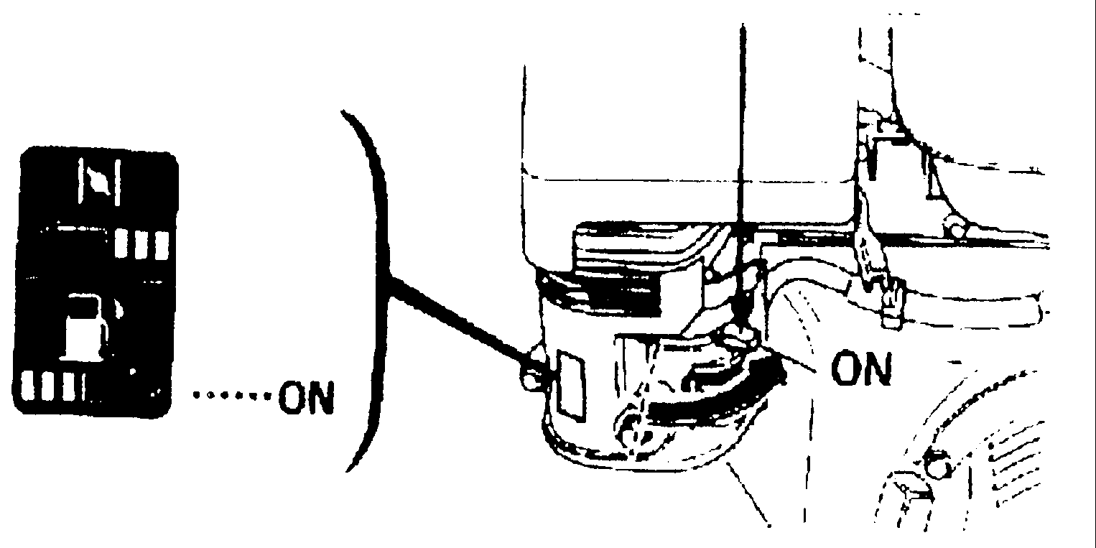
Obsługa agregatów prądotwórczych i masztów oświetleniowych
Uruchamianie agregatu:
Agregat ustawić na twardym i równym podłożu.
Uziemić agregat.
Otworzyć zawór paliwa.

Slide 43
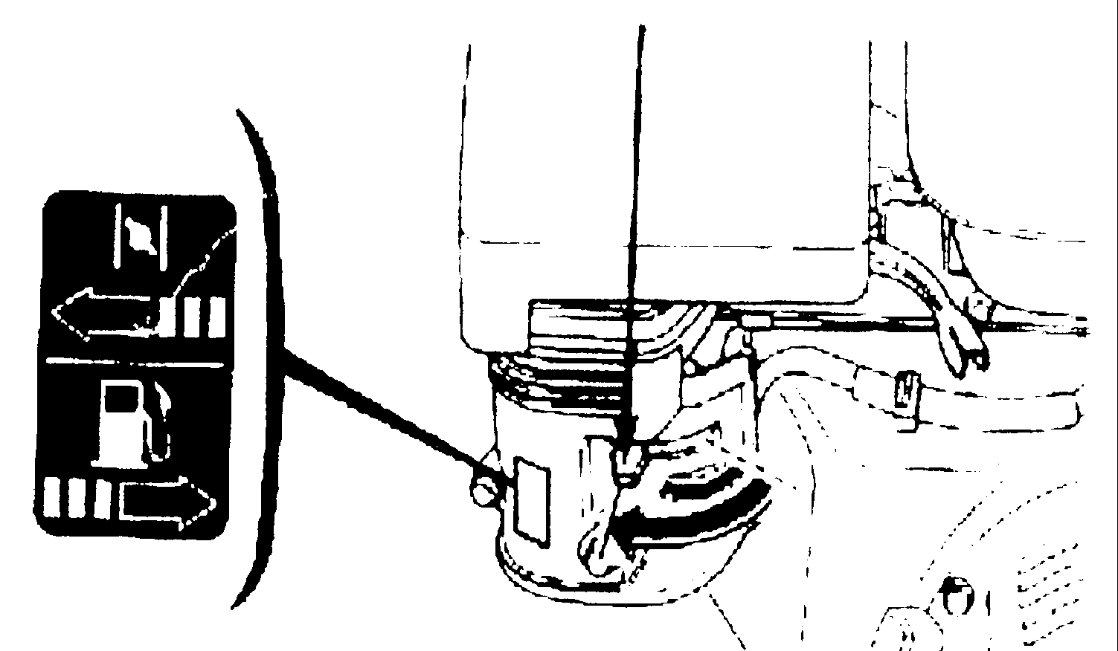
Obsługa agregatów prądotwórczych i masztów oświetleniowych
Otworzyć przepustnice ssania (tylko przy zimnym silniku).

Slide 44
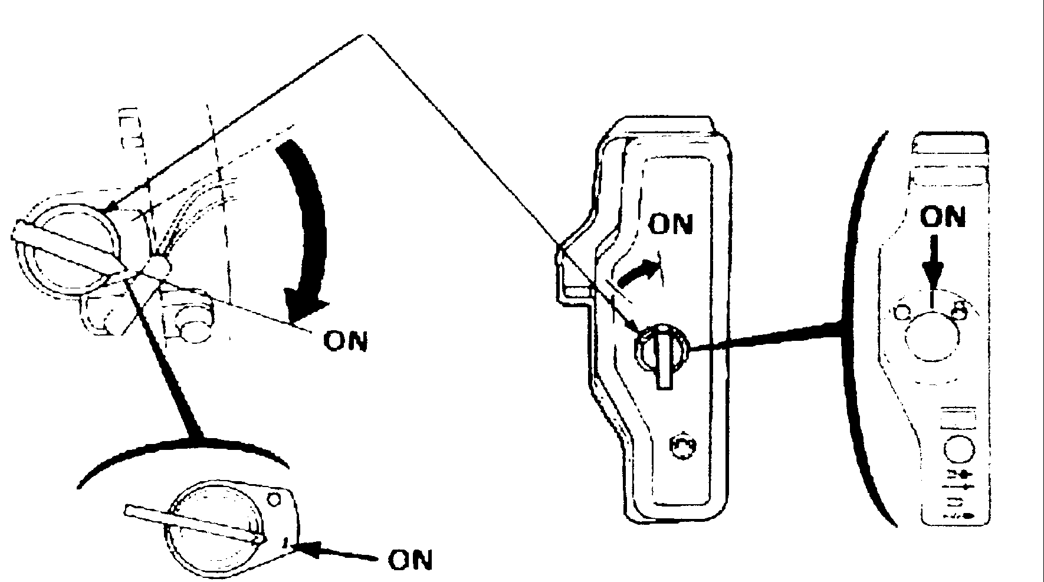
Obsługa agregatów prądotwórczych i masztów oświetleniowych
Włączyć zapłon.

Slide 45
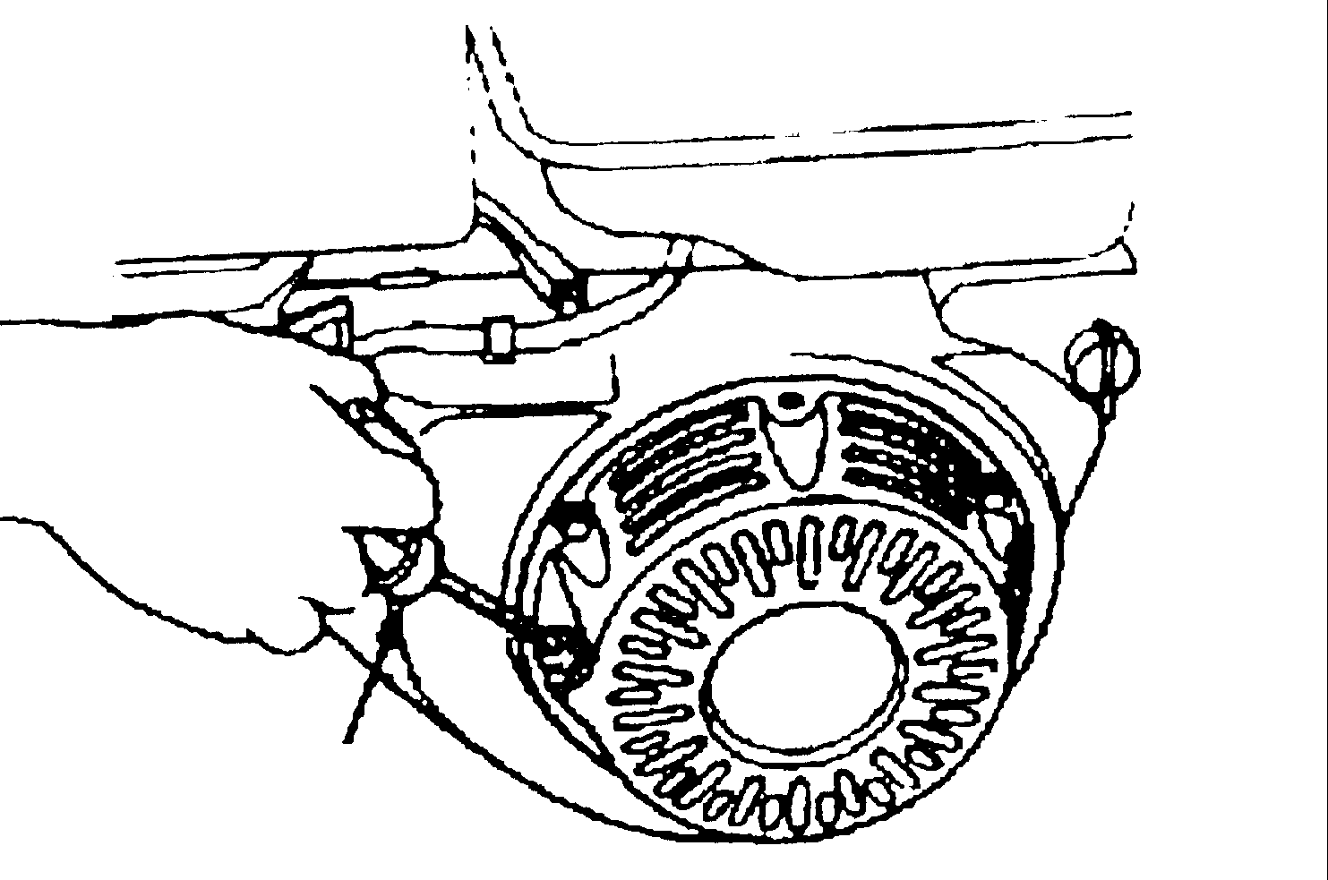
Obsługa agregatów prądotwórczych i masztów oświetleniowych
Pociągnąć za linkę rozruchową.

Slide 46
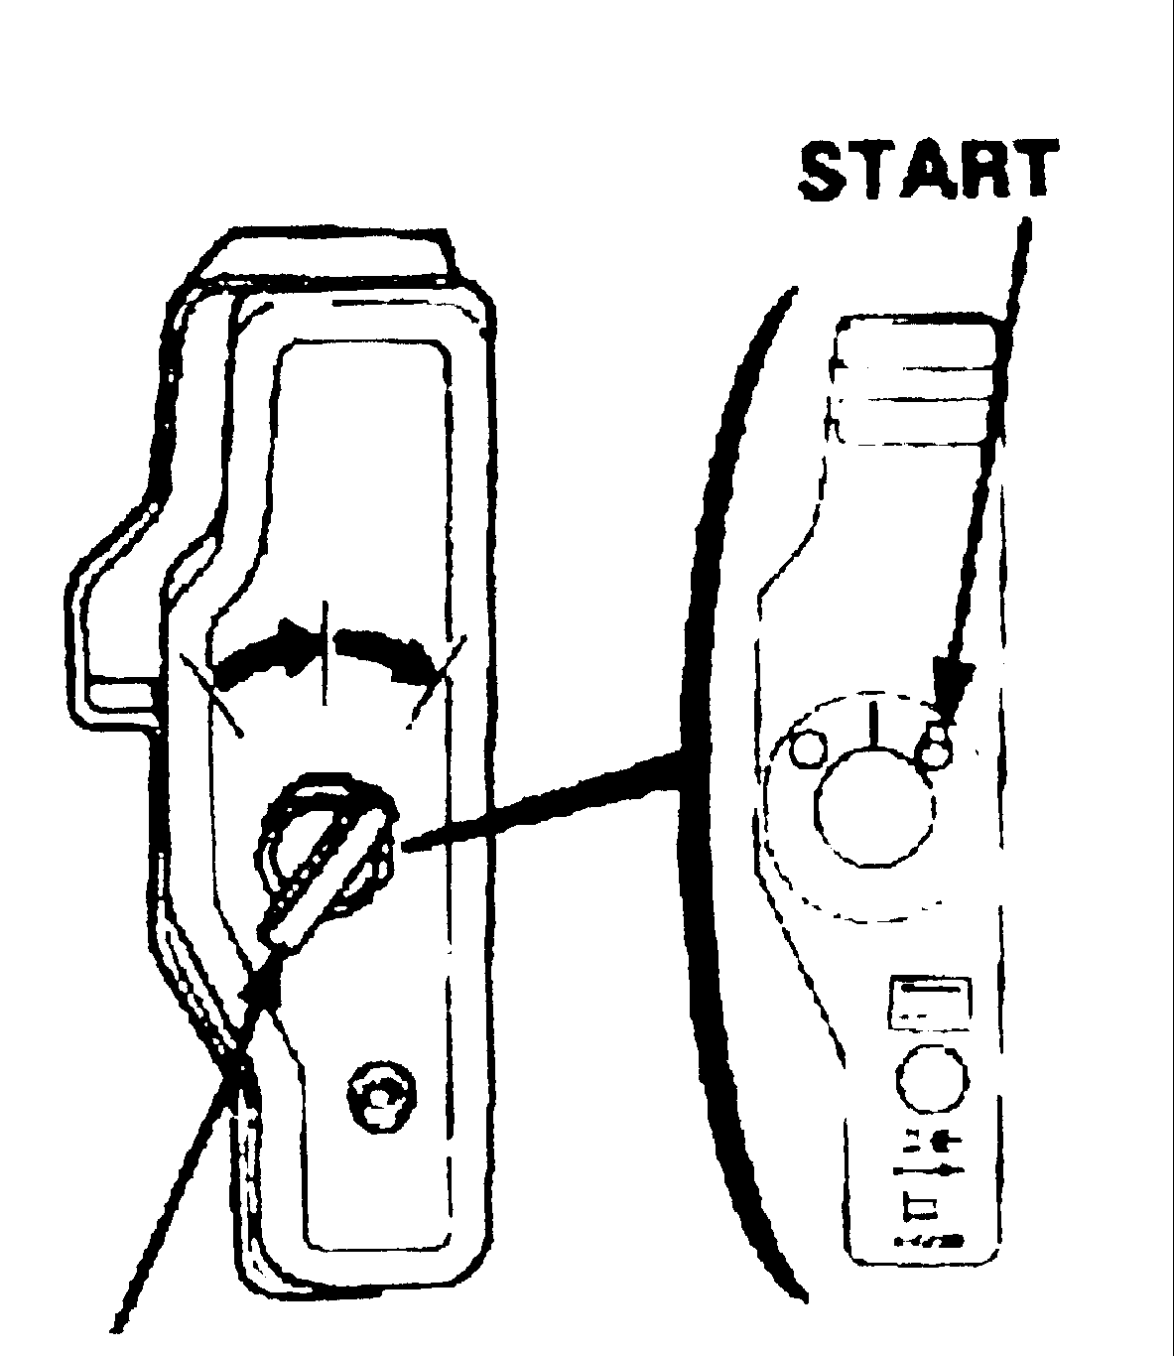
Obsługa agregatów prądotwórczych i masztów oświetleniowych
W agregatach z rozruchem elektrycznym przekręcić kluczyk. (Za pomocą kluczyka uruchamiać max. 5 sekund, gdy silnik nie uruchomi się odczekać ok. 10 sekund i próbę powtórzyć.)

Slide 47
Obsługa agregatów prądotwórczych i masztów oświetleniowych
Obsługa pneumatycznego masztu oświetleniowego:
Należy pamiętać, że w zależności od rodzaju zabudowy, oraz producenta sprzętu, obsługa poszczególnych masztów może nieco różnić się od siebie.
Dlatego zawsze należy zapoznać się z instrukcją obsługi i postępować zgodnie z nią!

Slide 48
Obsługa agregatów prądotwórczych i masztów oświetleniowych
Zdjęcie nr 16

Slide 49
Obsługa agregatów prądotwórczych i masztów oświetleniowych

Slide 50
Obsługa agregatów prądotwórczych i masztów oświetleniowych
Instrukcja obsługi oświetleniowego masztu pneumatycznego na przykładowej zabudowie samochodu pożarniczego GCBA 5/32 na podwoziu Scani P-340 4x4:
Włączyć zasilanie zabudowy.
Wyjąć sterownik masztu (zdjęcie nr 16) i postępować zgodnie z dalszymi punktami.

Slide 51
Obsługa agregatów prądotwórczych i masztów oświetleniowych
Klawisze funkcyjne pilota zdalnego sterowania są zablokowane gdy maszt jest złożony. W celu odblokowania klawiatury należy równocześnie wcisnąć przyciski: (1) i (9).
W celu wysunięcia masztu- wcisnąć zielony przycisk (1). Przytrzymywać przycisk, aż do uzyskania odpowiedniej wysokości masztu.
Opuszczanie i podnoszenie reflektorów, oraz obrót poziomy głowicy działają dopiero po wysunięciu masztu na bezpieczną wysokość. (Przytrzymanie zielonego przycisku w czasie 5-7 sekund).

Slide 52
Obsługa agregatów prądotwórczych i masztów oświetleniowych
W celu włączenia, lub wyłączenia grup reflektorów wcisnąć przyciski (8), (9) i (10).
Zmiana położenia reflektorów dokonywana jest za pomocą przycisków (3) i (4)- pionowy ruch reflektorów,
oraz przycisków (6) i (7)- poziomy obrót głowicy.
W celu przywrócenia masztu do pozycji transportowej- wcisnąć żółty przycisk (2). Układ automatycznie wyłączy reflektory i ustawi je we właściwej pozycji wyjściowej.

Slide 53
Obsługa agregatów prądotwórczych i masztów oświetleniowych
UWAGA!
Niektóre układy nie mają funkcji automatycznego składania. W takich przypadkach, bardzo ważne jest dokładne, manualne ustawienie masztu do pozycji transportowej, według zaleceń producenta.

Slide 54
Obsługa agregatów prądotwórczych i masztów oświetleniowych
BHP podczas przygotowania i pracy masztów oświetleniowych:
Przed przystąpieniem do pracy należy wzrokowo ocenić stan techniczny masztu, oraz instalacji elektrycznej.
Należy pamiętać o uziemieniu całego układu elektrycznego.
Kończąc pracę należy w pierwszej kolejności wyłączyć wszystkie odbiorniki prądu, a następnie wyłączyć źródło zasilania- agregat prądotwórczy.

Slide 55
Obsługa agregatów prądotwórczych i masztów oświetleniowych
Nie należy wysuwać masztu przy zbyt silnym wietrze.
W czasie pracy urządzeń należy zachować ostrożność, dotykanie lamp, silnika agregatu i elementów układu wydechowego silnika grozi poparzeniem.
Nie należy wysuwać masztu w czasie burzy i wyładowań atmosferycznych.
Zabronione jest mycie środkami chemicznymi elementów teleskopowych masztu.

Slide 56
BIBLIOGRAFIA
Centrum Naukowo – Badawcze Ochrony Przeciwpożarowej im. Józefa Tuliszkowskiego, Związek Ochotniczych Straży Pożarnych RP ,,Standardy CNBOP, ochrona przeciwpożarowa. Wymagania techniczno użytkowe dla agregatów prądotwórczych wprowadzanych na wyposażenie OSP”, Józefów 2010, ISBN 978-83-61520-09-2
Pobrano 18.02.20016 z www.os-psp.olsztyn.pl
Pobrano 18.02.20016 z www.os-psp.olsztyn.pl

Slide 57
INDEKS MATERIAŁÓW POBRANYCH Z INTERNETU
Zdjęcie nr 1: Pobrano z „Standardy CNBOP, wymagania techniczno użytkowe dla agregatów prądotwórczych wprowadzanych na wyposażenie OSP”
Zdjęcie nr 2: Pobrano z „Standardy CNBOP, wymagania techniczno użytkowe dla agregatów prądotwórczych wprowadzanych na wyposażenie OSP”
Zdjęcie nr 5: Pobrano 05.03.2016 z www.szybicki.com.pl
Zdjęcie nr 6: Pobrano 05.03.2016 z www.supron.pl
Zdjęcie nr 7: Pobrano 05.03.2016 z www.sokolka.straz.bialystok.pl
Zdjęcie nr 8: Pobrano z „Standardy CNBOP, wymagania techniczno użytkowe dla agregatów prądotwórczych wprowadzanych na wyposażenie OSP”
Zdjęcie nr 9: Pobrano z „Standardy CNBOP, wymagania techniczno użytkowe dla agregatów prądotwórczych wprowadzanych na wyposażenie OSP”
Zdjęcie nr 10: Pobrano 05.03.2016 z www.szamotuly.psp.wlkp.pl
Zdjęcie nr 11: Pobrano z „Standardy CNBOP, wymagania techniczno użytkowe dla agregatów prądotwórczych wprowadzanych na wyposażenie OSP”
Zdjęcie nr 12: Pobrano z „Standardy CNBOP, wymagania techniczno użytkowe dla agregatów prądotwórczych wprowadzanych na wyposażenie OSP”
Zdjęcie nr 13: Pobrano 06.03.2016 z www.sklep.arpapol.pl
Zdjęcie nr 14: Pobrano 06.03.2016 z www.ospbardo.pl

